Slide 1
Star de la numération – Règles du jeu
Nombre de joueurs : de 2 à 8 joueurs
Celui qui commence est celui qui fait le score le plus petit avec le dé ; puis le sens de jeu est celui des aiguilles d’une montre.
Plusieurs possibilités sont envisageables :
Jeu avec cartes de points : But : remplir le plus vite possible toute sa carte !
Chaque élève choisit sa case de départ.
Le premier joueur répond à la question qui correspond à la case qu’il a choisie.
S’il répond correctement, il marque un point sur sa carte (sinon, non !).
Ensuite, il tire le dé et se déplace du nombre de cases correspondant (il choisit dans quel sens son pion se déplace!).
Puis, c’est le tour au joueur suivant.
Le jeu s’arrête dès qu’un joueur a rempli sa carte. On peut alors compter le total des points des cartes si l’on souhaite
départager les autres joueurs.
Jeu sans carte de points : But : réaliser le plus vite possible un tour complet du plateau de jeu.
Tous les joueurs démarre de la même case : « Lis le nombre ».
Le premier joueur répond à la question qui correspond à la case sur laquelle est son pion :
S’il répond correctement à la première question : il a le droit de tirer le dé et il se déplace du nombre de cases correspondant dans le sens des aiguilles d’une montre : il a alors le droit de répondre à une nouvelle question. Si sa réponse est exacte, il peut tirer le dé pour se déplacer à nouveau, mais il doit tout de même passer le tour au joueur suivant (donc le joueur n'a le droit de tirer le dé 2 fois s'il gagne et ensuite il laisse son tour ) ; si sa réponse est fausse, il reste sur sa case et laisse le tour au joueur suivant.
S’il ne répond pas correctement à la première question, c’est directement le tour au joueur suivant.
Si un joueur reste au moins deux tours sur la même case, alors au troisième tour il a tout de même le droit de tirer le dé afin de changer de case, et de répondre à une question.
Le jeu s’arrête dès qu’un joueur a fini un tour complet du plateau de jeu.

Slide 2
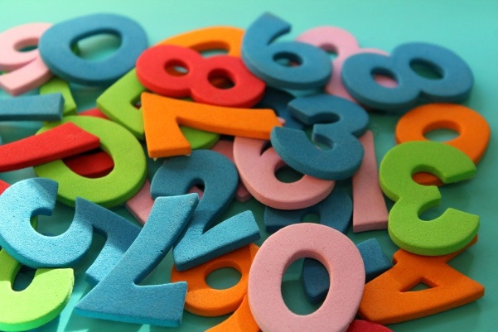
ECRIS EN CHIFFRES
LIS LE NOMBRE
Trouve le nombre caché
Trouve le plus GRAND
Relance
le dé !
ECRIS EN CHIFFRES
LIS LE NOMBRE
Trouve le nombre caché
Trouve le plus GRAND
Trouve le plus GRAND
Star de la numération
Trouve le nombre caché
ECRIS EN CHIFFRES
LIS LE NOMBRE
LIS LE NOMBRE
ECRIS EN CHIFFRES
Trouve le plus GRAND
Trouve le nombre caché
LIS LE NOMBRE
ECRIS EN CHIFFRES
Trouve le plus GRAND
Trouve le nombre caché
CHOISIS
ta
question !

Slide 3
Star de la numération
Star de la numération
Star de la numération
Star de la numération
ECRIS EN CHIFFRES
ECRIS EN CHIFFRES
ECRIS EN CHIFFRES
ECRIS EN CHIFFRES
LIS LE NOMBRE
LIS LE NOMBRE
LIS LE NOMBRE
LIS LE NOMBRE
Trouve le nombre caché
Trouve le nombre caché
Trouve le nombre caché
Trouve le nombre caché
Trouve le plus grand
Trouve le plus grand
Trouve le plus grand
Trouve le plus grand
Star de la numération
Star de la numération
Star de la numération
Star de la numération
ECRIS EN CHIFFRES
ECRIS EN CHIFFRES
ECRIS EN CHIFFRES
ECRIS EN CHIFFRES
LIS LE NOMBRE
LIS LE NOMBRE
LIS LE NOMBRE
LIS LE NOMBRE
Trouve le nombre caché
Trouve le nombre caché
Trouve le nombre caché
Trouve le nombre caché
Trouve le plus grand
Trouve le plus grand
Trouve le plus grand
Trouve le plus grand

Slide 4
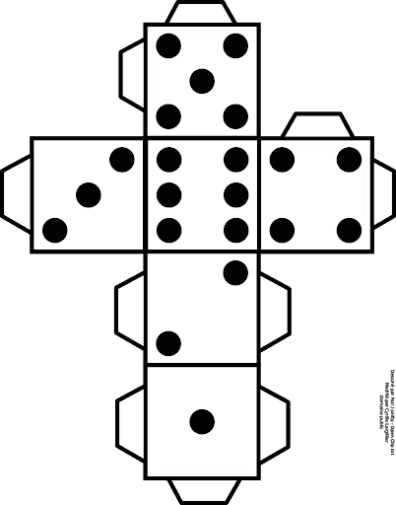

Slide 5
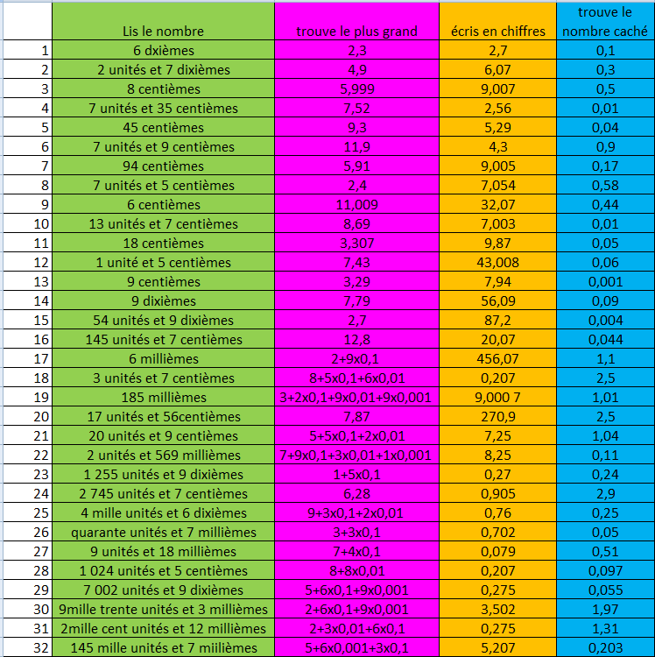
Fiche réponses

Slide 6
LIS LE
NOMBRE
LIS LE
NOMBRE
LIS LE
NOMBRE
LIS LE
NOMBRE
1
2
3
4
0,6
2,7
0,08
7,35
LIS LE
NOMBRE
LIS LE
NOMBRE
LIS LE
NOMBRE
LIS LE
NOMBRE
5
6
7
8
0,45
7,09
0,94
7,05

Slide 7
LIS LE
NOMBRE
LIS LE
NOMBRE
LIS LE
NOMBRE
LIS LE
NOMBRE
9
10
11
12
0,06
13,07
0,18
1,05
LIS LE
NOMBRE
LIS LE
NOMBRE
LIS LE
NOMBRE
LIS LE
NOMBRE
13
14
15
16
0,09
0,9
54,9
145,07

Slide 8
LIS LE
NOMBRE
LIS LE
NOMBRE
LIS LE
NOMBRE
LIS LE
NOMBRE
17
18
19
20
0,006
3,07
0,185
17,56
LIS LE
NOMBRE
LIS LE
NOMBRE
LIS LE
NOMBRE
LIS LE
NOMBRE
21
22
23
24
20,09
2,569
1 255,9
2 745,07

Slide 9
LIS LE
NOMBRE
LIS LE
NOMBRE
LIS LE
NOMBRE
LIS LE
NOMBRE
25
26
27
28
4 000,6
40,007
9,018
1 024,05
LIS LE
NOMBRE
LIS LE
NOMBRE
LIS LE
NOMBRE
LIS LE
NOMBRE
29
30
31
32
7 002,9
9 030,003
2 100,012
145 000,007

Slide 10
Trouve le
plus grand
Trouve le
plus grand
Trouve le
plus grand
Trouve le
plus grand
1
2
3
4
2,299
2,3
1,999
2,29
4,009
4,3
4,9
3,929
5,99
5,09
5,999
5,9
7,25
7,52
7,05
7,07
Trouve le
plus grand
Trouve le
plus grand
Trouve le
plus grand
Trouve le
plus grand
5
6
7
8
9,211
9,3
8,9
8,29
11,5
11,389
11,893
11,9
5,2
5,19
5,91
5,299
2,39
2,4
2,399
2,209

Slide 11
Trouve le
plus grand
Trouve le
plus grand
Trouve le
plus grand
Trouve le
plus grand
9
10
11
12
10,99
10,301
11,009
10,992
8,69
8,369
8,599
8,27
3,207
2,307
3,27
3,307
7,43
7,403
7,304
7,34
Trouve le
plus grand
Trouve le
plus grand
Trouve le
plus grand
Trouve le
plus grand
13
14
15
16
2,299
3,003
2,999
3,29
6,789
6,78
6,798
7,79
2, 678
2,681
1,699
2,7
12,8
12,399
12, 799
12,79

Slide 12
Trouve le
plus grand
Trouve le
plus grand
Trouve le
plus grand
Trouve le
plus grand
17
18
19
20
1,999
2
2+9x0,001
2+9x0,1
8+5x0,1+6x0,01
8,478
8+4x0,1+8x0,01+7x0,001
8,47
3,2
3,29
3,209
3+2x0,1+9x0,01+9x0,001
7+6x0,1+7x0,01+8x0,001
7,87
7+8x0,1
7,829
Trouve le
plus grand
Trouve le
plus grand
Trouve le
plus grand
Trouve le
plus grand
21
22
23
24
5+2x0,1+5x0,01
5+5x0,1+2x0,01
5,502
4,679
7,679
7+3x0,1+3x0,01+9x0,001
7,93
7+9x0,1+3x0,01+1x0,001
1+5x0,1
1,49
1,499
1+4x0,1+9x0,001
6,28
6,208
6+8x0,001
6+2x0,1

Slide 13
Trouve le
plus grand
Trouve le
plus grand
Trouve le
plus grand
Trouve le
plus grand
25
26
27
28
9+2x0,1
9,192
9,291
9+3x0,1+2x0,01
3+2x0,1+4x0,01
3+3x0,1
3,249
3,25
7,39
7+3x0,1+9x0,001
7+4x0,1
7,29
8+6x0,01
8,078
8+8x0,01
8+9x0,001
Trouve le
plus grand
Trouve le
plus grand
Trouve le
plus grand
Trouve le
plus grand
29
30
31
32
5+6x0,01
5+6x0,1
5+6x0,001
5+6x0,1+9x0,001
2+3x0,1+6x0,01
2+6x0,001
2+6x0,1+9x0,001
2+6x0,1
2+3x0,01+6x0,1
2+9x0,001
2+6x0,01+9x0,001
2+6x0,1
5+6x0,01
5+6x0,001+3x0,1
5+6x0,001
5+3x0,1

Slide 14
ECRIS EN CHIFFRES
ECRIS EN CHIFFRES
ECRIS EN CHIFFRES
ECRIS EN CHIFFRES
1
2
3
4
2x1+7x0,1
6x1+7x0,01
9x1+7x0,001
2x1+5x0,1+6x0,01
ECRIS EN CHIFFRES
ECRIS EN CHIFFRES
ECRIS EN CHIFFRES
ECRIS EN CHIFFRES
5
6
7
8
5x1+2x0,1+9x0,01
4x1+3x0,1
9x1+5x0,001
7x1+5x0,01+4x0,001

Slide 15
ECRIS EN CHIFFRES
ECRIS EN CHIFFRES
ECRIS EN CHIFFRES
ECRIS EN CHIFFRES
9
10
11
12
32x1+7x0,01
7x1+3x0,001
9x1+7x0,01+8x0,1
43x1+8x0,001
ECRIS EN CHIFFRES
ECRIS EN CHIFFRES
ECRIS EN CHIFFRES
ECRIS EN CHIFFRES
13
14
15
16
7x1+9x0,1+4x0,01
56x1+9x0,01
87x1+2x0,1
20x1+7x0,01

Slide 16
ECRIS EN CHIFFRES
ECRIS EN CHIFFRES
ECRIS EN CHIFFRES
ECRIS EN CHIFFRES
17
18
19
20
456x1+7x0,01
2x0,1+7x0,001
9x1+7x0,0001
27x10+9x0,1
ECRIS EN CHIFFRES
ECRIS EN CHIFFRES
ECRIS EN CHIFFRES
ECRIS EN CHIFFRES
21
22
23
24
7x1+5x0,01 +2x0,1
8x1+2x0,1+5x0,001
2x0,1+7x0,01
9x0,1+5x0,001

Slide 17
ECRIS EN CHIFFRES
ECRIS EN CHIFFRES
ECRIS EN CHIFFRES
ECRIS EN CHIFFRES
25
26
27
28
6x0,01+7x0,1
2x0,001+7x0,1
9x0,001+7x0,01
2x0,1+7x0,001
ECRIS EN CHIFFRES
ECRIS EN CHIFFRES
ECRIS EN CHIFFRES
ECRIS EN CHIFFRES
29
30
31
32
7x0,01+2x0,1+5x0,001
3x1+2x0,001+5x0,1
7x0,01+2x0,1+5x0,001
7x0,001+2x0,1+5x1

Slide 18
Trouve le nombre caché
Trouve le
nombre caché
Trouve le nombre caché
Trouve le nombre caché
Trouve le nombre caché
Trouve le
nombre caché
Trouve le nombre caché
Trouve le nombre caché
Trouve le nombre caché
Trouve le nombre caché
Trouve le nombre caché
Trouve le
nombre caché
Trouve le nombre caché
Trouve le nombre caché
Trouve le nombre caché
Trouve le
nombre caché
1
2
3
4
Le grand carré vaut 1…
Le grand carré vaut 1…
Le grand carré vaut 1…
Le grand carré vaut 1…
Trouve le nombre caché
Trouve le nombre caché
Trouve le
nombre caché
Trouve le nombre caché
Trouve le nombre caché
Trouve le
nombre caché
Trouve le nombre caché
Trouve le
nombre caché
Trouve le
nombre caché
5
6
7
8
Le grand carré vaut 1…
Le grand carré vaut 1…
Le grand carré vaut 1…
Le grand carré vaut 1…

Slide 19
Trouve le nombre caché
Trouve le
nombre caché
Trouve le nombre caché
Trouve le nombre caché
Trouve le nombre caché
Trouve le
nombre caché
Trouve le nombre caché
Trouve le nombre caché
Trouve le
nombre caché
Trouve le nombre caché
Trouve le nombre caché
Trouve le nombre caché
Trouve le nombre caché
Trouve le
nombre caché
Trouve le nombre caché
Trouve le nombre caché
9
10
11
12
9
Le grand carré vaut 1…
Le grand carré vaut 0,1…
Le grand carré vaut 0,1…
Le grand carré vaut 0,1…
Trouve le nombre caché
Trouve le nombre caché
Trouve le
nombre caché
Trouve le nombre caché
Trouve le nombre caché
Trouve le
nombre caché
Trouve le nombre caché
Trouve le
nombre caché
Trouve le
nombre caché
13
14
15
16
Le grand carré vaut 0,1…
Le grand carré vaut 0,1…
Le grand carré vaut 0,1…
Le grand carré vaut 0,1…

Slide 20
Trouve le nombre caché
Trouve le
nombre caché
Trouve le nombre caché
Trouve le nombre caché
Trouve le nombre caché
Trouve le
nombre caché
Trouve le nombre caché
Trouve le nombre caché
Trouve le nombre caché
Trouve le
nombre caché
Trouve le nombre caché
Trouve le nombre caché
Trouve le
nombre caché
Trouve le nombre caché
Trouve le nombre caché
Trouve le nombre caché
17
18
19
20
Le grand carré vaut 1…
Le grand carré vaut 1…
Le grand carré vaut 1…
Le grand carré vaut 1…
Trouve le nombre caché
Trouve le nombre caché
Trouve le
nombre caché
Trouve le nombre caché
Trouve le nombre caché
Trouve le
nombre caché
Trouve le nombre caché
Trouve le
nombre caché
Trouve le
nombre caché
21
22
23
24
Le grand carré vaut 1…
Le grand carré vaut 0,1…
Le grand carré vaut 0,1…
Le grand carré vaut 1…

Slide 21
Trouve le nombre caché
Trouve le
nombre caché
Trouve le nombre caché
Trouve le nombre caché
Trouve le nombre caché
Trouve le
nombre caché
Trouve le nombre caché
Trouve le nombre caché
Trouve le nombre caché
Trouve le nombre caché
Trouve le nombre caché
Trouve le
nombre caché
Trouve le nombre caché
Trouve le
nombre caché
Trouve le nombre caché
Trouve le nombre caché
25
26
27
28
Le grand carré vaut 0,1…
Le grand carré vaut 0,1…
Le grand carré vaut 1…
Le grand carré vaut 0,1…
Trouve le nombre caché
Trouve le nombre caché
Trouve le
nombre caché
Trouve le nombre caché
Trouve le nombre caché
Trouve le
nombre caché
Trouve le nombre caché
Trouve le
nombre caché
Trouve le
nombre caché
29
30
31
32
Le grand carré vaut 0,1…
Le grand carré vaut 1…
Le grand carré vaut 1…
Le grand carré vaut 0,1…

